Slide 1
Uch fazali dvigatelni reversiv ishga tushirish sxemsini yig`ib o`rnatish
Motorni revers ulash sxemasini tuzib uni o`rgatish.

Slide 2
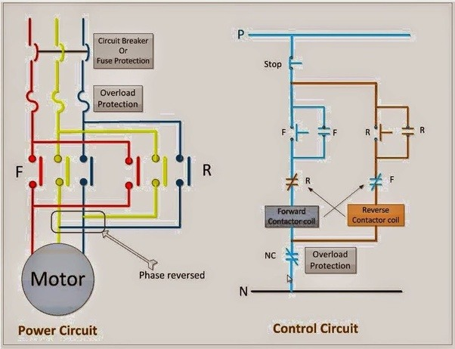
Ulanish sxemasi

Slide 3
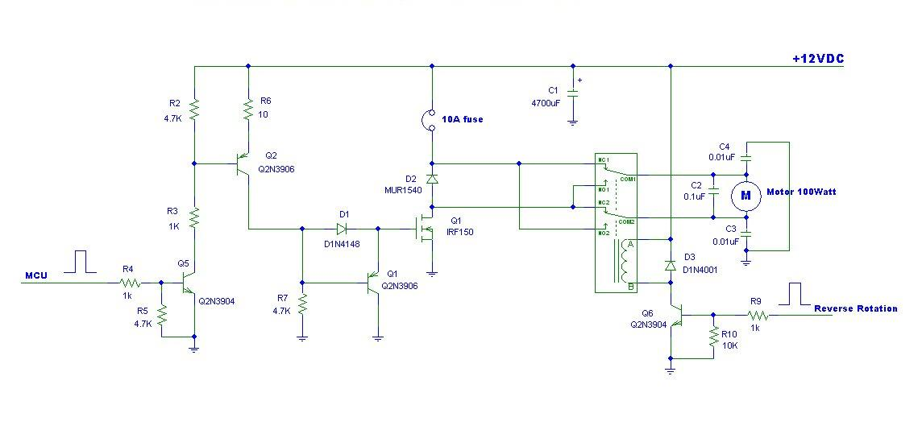
Motorning ulanish sxemasi

Slide 4
Motorni boshqarish davriyligida o'rnatiladigan blokirovka aloqalari yaxshi ishlaydi, lekin har bir tugmani bosib ushlab turganda vosita ishlaydi. Agar biz operatorni boshqarish tugmachasini (qo'llarni) uzib olgandan keyin ham motorni ushlab turishni xohlasak, uskuna bir nechta usulda o'zgartirishi mumkin: biz tugmacha tugmachalarini o`zgartirish kalitlari bilan almashtirishimiz mumkin yoki biz boshqarish tugunini bir martalik yoki bir vaqtning o'zida bir vaqtning o'zida harakatga keltirishi uchun bir necha qo'shimcha mantiqni qo'shishi mumkin. Keling, ikkinchi yondashuv qanday amalga oshirilganini ko'rib chiqaylik, chunki u sanoatda keng qo'llaniladi.

